Slide 1
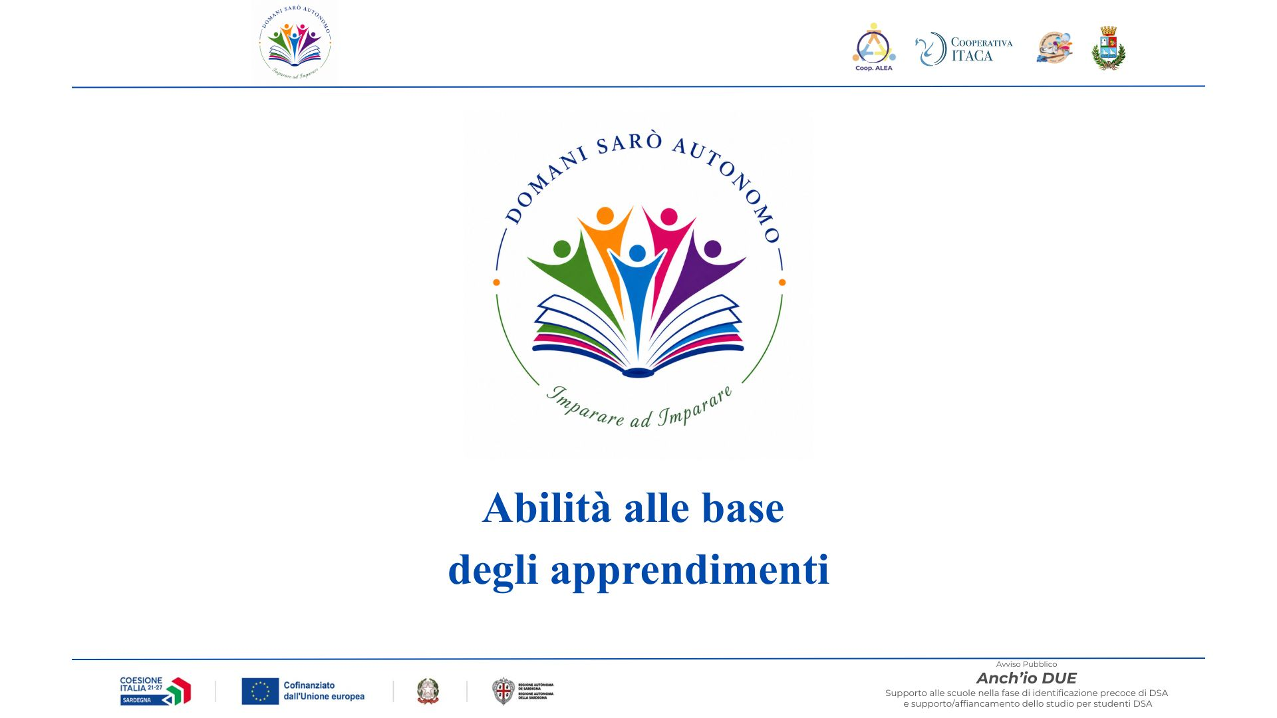

Slide 2

Abilità alla Base degli Apprendimenti
Per imparare non basta il linguaggio. Un apprendimento efficace richiede l'integrazione di diverse funzioni cognitive che sostengono lettura, scrittura, calcolo e vita quotidiana.
PSICOLOGIA DELL'APPRENDIMENTO
FUNZIONI COGNITIVE

Slide 3
L'Idea Chiave
Un apprendimento efficace richiede l'integrazione di diverse funzioni cognitive.
Il linguaggio non basta
Le quattro funzioni principali
Il linguaggio è fondamentale, ma da solo non garantisce un apprendimento efficace. Sono necessarie anche altre funzioni cognitive che lavorano insieme in modo integrato.
Attenzione: orientare e mantenere le risorse cognitive sul compito
Inibizione: bloccare risposte impulsive o interferenze
Memoria di lavoro: trattenere e manipolare informazioni
Flessibilità: cambiare strategia o punto di vista

Slide 4
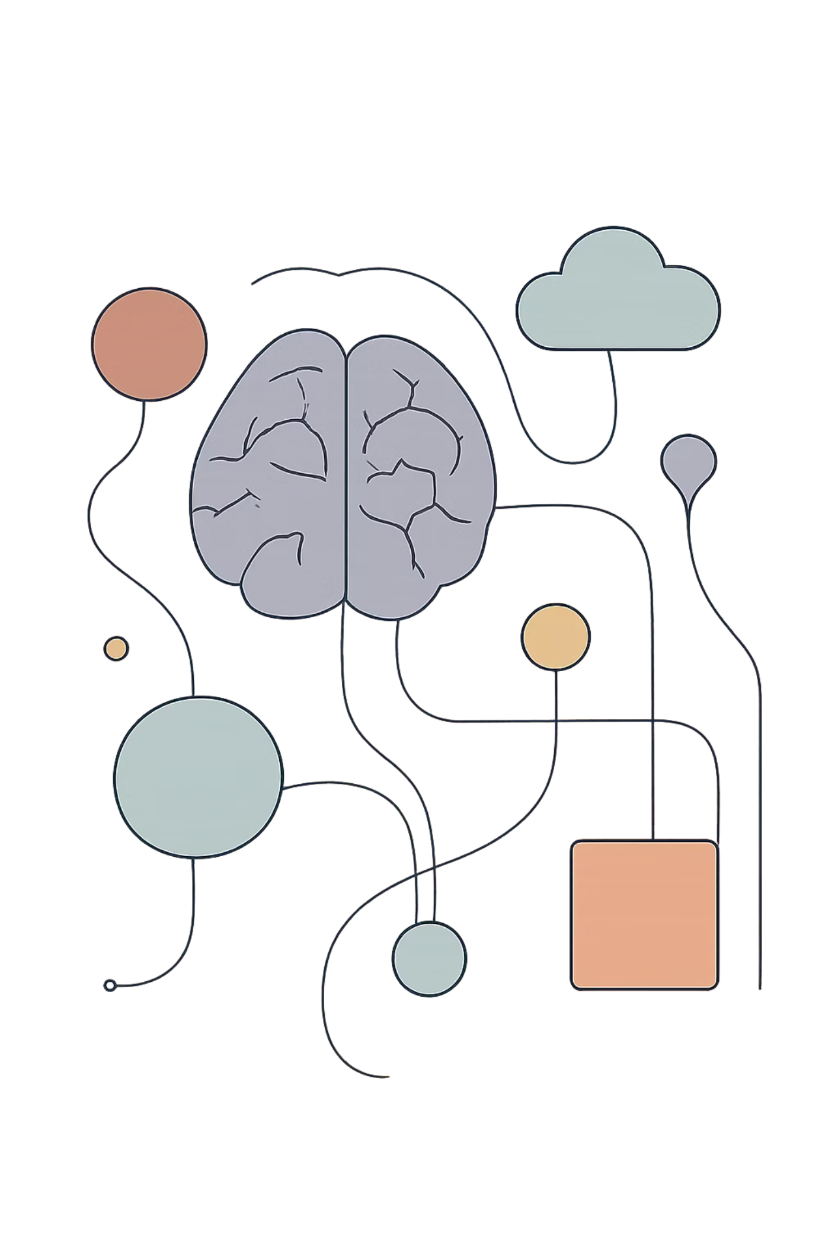
Le Quattro Funzioni di Base
Attenzione
Permette di orientare e mantenere le risorse cognitive sul compito rilevante, filtrando gli stimoli non pertinenti.
Inibizione
Aiuta a bloccare risposte impulsive o interferenze non utili, sostenendo l'autocontrollo.
Memoria di Lavoro
Consente di trattenere e manipolare informazioni per il tempo necessario a svolgere un compito.
Flessibilità
Permette di cambiare strategia, punto di vista o risposta in base al contesto che cambia.

Slide 5

Memoria di Lavoro in Azione
Cosa fa davvero la memoria di lavoro?
Perché è trasversale?
La memoria di lavoro non serve solo a ricordare una sequenza, ma anche a manipolarla. È una funzione attiva che mantiene gli elementi disponibili mentre li riorganizza secondo una nuova regola.
La memoria di lavoro ricorre in quasi tutte le attività di apprendimento:
Calcoli a mente
Comprensione orale e del testo
Acquisizione di nuove informazioni
Lettura e matematica
Esempio pratico: data la sequenza 32, 2, F, 40, C, 5, H, il compito richiede di riorganizzare le lettere in ordine alfabetico e i numeri in ordine decrescente. La memoria di lavoro trattiene gli elementi il tempo necessario per riorganizzarli.

Slide 6

Inibizione: Controllare l'Impulso
L'inibizione consente di frenare la risposta automatica e controllare l'impulso. È una competenza che sostiene il rispetto delle regole, la gestione degli stimoli distraenti e l'autocontrollo durante i compiti.
L'esercizio delle carte
Il bambino deve alzare la mano e dire il colore della carta, ma non fare niente se compare una carta rossa. Deve inibire la risposta automatica di rispondere sempre.
Impatto sull'apprendimento
L'inibizione è coinvolta nella lettura e nella matematica, ma il suo contributo è particolarmente significativo quando si tratta di seguire regole complesse e di resistere alle distrazioni durante lo studio.

Slide 7

Flessibilità: Adattarsi al Cambiamento
L'esercizio degli animali
Perché è preziosa?
Il bambino deve dire i nomi degli animali e verbalizzarne il verso quando compare un segnale, per poi tornare alla consegna iniziale con il segnale successivo.
Questo richiede di passare rapidamente da una regola all'altra senza perdere il filo del compito.
La flessibilità aiuta a:
Adattare il comportamento senza bloccarsi sull'errore
Riprendere dal punto raggiunto senza perdere il filo
Cambiare strategia quando il contesto lo richiede
Nell'apprendimento scientifico, flessibilità e memoria di lavoro sono le funzioni più rilevanti.

Slide 8
L'Attenzione Collega Tutto
L'attenzione è il filo conduttore che collega tutte le altre funzioni cognitive. Senza attenzione sostenuta, le altre abilità non possono operare in modo efficace.
Lettura
Scrittura
Richiede attenzione sostenuta e memoria di lavoro per integrare le informazioni man mano che si procede nel testo.
Coinvolge linguaggio, controllo degli errori e gestione simultanea di più aspetti: ortografia, punteggiatura, struttura.
Calcolo
Comprensione e Linguaggio
Dipende dal mantenimento dei dati in memoria e dalla selezione della procedura corretta per risolvere il problema.
Anche la comprensione orale, il linguaggio e la vita quotidiana dipendono da queste abilità di base integrate.

Slide 9
Predittività in Età Prescolare
Le funzioni cognitive in età prescolare hanno un potere predittivo sulle future capacità di apprendimento. La memoria di lavoro emerge come la funzione più centrale in tutti gli ambiti.
Lettura
Matematica
Aspetti Scientifici
Inibizione e memoria di lavoro sono coinvolte, ma il peso maggiore ricade sulla memoria di lavoro.
Inibizione, flessibilità e memoria di lavoro sono tutte importanti, con prevalenza della memoria di lavoro.
Si evidenziano soprattutto flessibilità e memoria di lavoro, confermando la centralità di quest'ultima.
La memoria di lavoro è una funzione trasversale che ricorre in lettura, matematica, comprensione e apprendimento di nuove informazioni.

Slide 10
Segnali di Fragilità e Linguaggio
⚠️ Segnali di Fragilità della Memoria di Lavoro
Il Ruolo del Linguaggio
Quando la memoria di lavoro è debole compaiono difficoltà specifiche:
Il linguaggio ha un ruolo decisivo nello sviluppo. A 4 anni il linguaggio dei bambini è pressoché simile a quello degli adulti sul piano funzionale. Nei 2 anni successivi matura la consapevolezza fonologica, fondamentale per ridurre le difficoltà nell'apprendimento della letto-scrittura.
Tra i 5 e i 7 anni si consolidano le competenze fonologiche e si sviluppano quelle metafonologiche — la capacità di manipolare sillabe e suoni. Un ritardo del linguaggio può spostare più avanti questo processo e aumentare la probabilità di difficoltà nella letto-scrittura.
Calcoli a mente e problemi matematici
Istruzioni lunghe e consegne con più step
Trattenere numeri e passaggi durante la risoluzione
Comprensione del testo: si perdono informazioni essenziali mentre si procede nella lettura

Slide 11

Osservare Presto Fa la Differenza
È importante segnalare ai genitori quando, a 3 anni e mezzo o 4 anni, il linguaggio è ancora poco comprensibile o molto ridotto.
Perché osservare presto
Cosa osservare
Un'osservazione tempestiva permette di prevenire difficoltà successive e di sostenere lo sviluppo in modo mirato, prima che le fragilità si consolidino.
Comprensibilità del linguaggio, capacità di seguire consegne, attenzione sostenuta, rispetto delle regole e capacità di adattarsi a nuovi compiti.
L'obiettivo finale
Sostenere l'integrazione di attenzione, inibizione, memoria di lavoro e flessibilità per garantire un apprendimento efficace in ogni ambito.

